Slide 1
Room detector
Lucrare de licență propusă de
Broască Ioan Iulian
Coordonator științific
Drd. Colab. Florin Olariu
Notes:
Buna ziua, numele meu este Broasca Ioan Iulian si titlul lucrarii de licenta propuse de mine este Room Detector.

Slide 2
AGENDA
Descrierea aplicației
Cercetare
Platforme
Tehnologii
Algoritmi
Demo
Concluzii
Notes:
Aceasta este agenda pe care o voi parcurge, Descrierea aplicatiei, cercetare, platforme tehnolofii si algorimti folositi un demo si o concluzie

Slide 3
Descrierea aplicației
Notes:
Aplicația Room Detector este o aplicație concepută pentru detectarea spațiului. Cu ajutorul acestei aplicații, cei care o folosesc vor putea să stocheze și să detecteze diferite spații (camere).

Slide 4
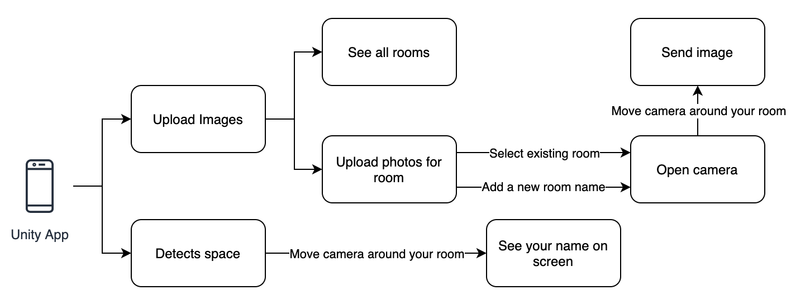
Descrierea aplicației
Notes:
Conceptul de spațiu se referă la o cameră care poate fi identificată după un nume introdus de utilizator. Utilizatorul poate folosi această aplicație accesând unul din cele două module:
1. primul modul este cel de încărcare a spațiilor ce se doresc a fi înregistrate pentru a fi recunoscute mai târziu,
2. iar cel de-al doilea modul se va ocupa de detectarea spațiilor.
Conform diagramei de stari, putem observa actiunile pe care le avem pentru fiecare modul.

Slide 5
Upload images
Notes:
Primul modul se numeste Upload Images si este un modul conceput pentru administratori, unde poate realiza configurarea camerelelor.
Acesta poate sa adauge sau sa aleaga o camera si sa stocheze imagini cu camera respective.
https://dribbble.com/shots/4522881-AR-Scanning-Instructions

Slide 6
Detects space
Notes:
Cel de-al doilea modul se numeste Detects space si este un modul conceput pentru utilizatori, unde pot scana si detecta spatial.
In momentul cand aplicatia detecteaza un spatiu, pe ecran va fi afisat numele camerei care a fost adaugat la configurare.
In exemplul anterior si in acest exemplu am observant cateva puncte generate in timpul scanarii, vom intra in detaliu in slide-urile urmatoare.
https://dribbble.com/shots/6057961-ARKit-Geometry-Detection

Slide 7
Cercetare
Notes:
Aplicația Room detector este o aplicație de detectare a spațiilor realizată cu tehnologii precum procesarea de imagini și realitatea augmentată și poate fi văzută ca o aplicație de bază pentru multe alte soluții inovatoare.
La inceput mi-am propus sa antrenez un model cu spatiile pe care le doresc, astfel incat sa il folosesc pentru detectare. Am inceput sa adun poze si sa incep antrenarea, dar dupa ce a stat la antrenat o anumita perioada si am inceput sa il testez nu eram multumit de rezultat deoarece nu avea acuratete de detectare.

Slide 8

Tensorflow
Notes:
Pentru antrenare am folosit biblioteza TensorFlow ce este folosita pentru invatarea automata. Pentru a rezolva problema detectarii, am inceput sa caut unde am gresit, sa studiez o alta abordare, iar dupa ceva timp am descoperit biblioteca OpenCV care m-a ajutat sa gasesc cea mai buna si eficienta abordare.

Slide 9

Open-cv
Notes:
OpenCV este o biblioteca de computer vision si de invatare automata, ce detine peste 2500 de algoritmi optimizati folositi pentru detectarea si recunoasterea obiectelor, fetelor, corpurilor umane si asa mai departe.
Despre algoritmul pe care l-am folosit, il voi prezenta in slide-urile urmatoare, dar mai intai sa vorbesc despre tehnologiile si platformele folosite.

Slide 10
platforme

Slide 11

Unity engine
Notes:
Unity Engine este un software care oferă creatorilor de joc setul de funcții necesare pentru a construi jocuri rapid și eficient.
Eu am folosit Unity Engine deoarece imi ofera o multime de beneficii, precum accesul la un spatiu 3D si la framework-uri de realitate augmentata.

Slide 12
Tehnologii

Slide 13
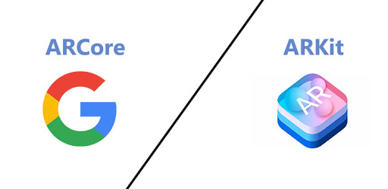
AR Foundation
Notes:
AR Foundation este un framework care ne permite să lucrăm cu platforme de realitate augmentată cu ajutorul engine-ului Unity. Acest framework reprezintă o interfață ce este construită peste framework-urile ARKit XR sau ARCore XR.
Am folosit acest framework deoarece imi ofera o multime de beneficii precum:
Extragerea cadrului video si pe viitor as dori sa integrez cu detectarea luminozitatii, dar si urmarirea pozitiei si orientarii dispozitivului in spatiu.

Slide 14

flask
Notes:
Flask face parte din categoriile micro-framework-urilor ce faciliteaza primirea si dirijarea unei solicitari HTTP. Flask m-a ajutat sa construiesc rapid si usor un API.
Application Programming Interface reprezintă un set de definiții de sub-programe, protocoale si unelte pentru programarea de aplicații si software. Un API poate fi pentru un sistem web, sistem de operare, sistem de baze de date, Hardware sau biblioteci software.

Slide 15
Open-cv
Notes:
Iar nu in ultimul rand, biblioteca OpenCV. Anterior am mentionat ca OpenCV-ul este o biblioteca de computer vision si de invatare automata, ce detine peste 2500 de algoritmi optimizati folositi pentru detectarea si recunoasterea obiectelor, fetelor, corpurilor umane si asa mai departe. Din OpenCV am folosit cativa algoritmi pentru recunoasterea spatiului pe care ii vom discuta chiar acum.

Slide 16
algoritmi

Slide 17
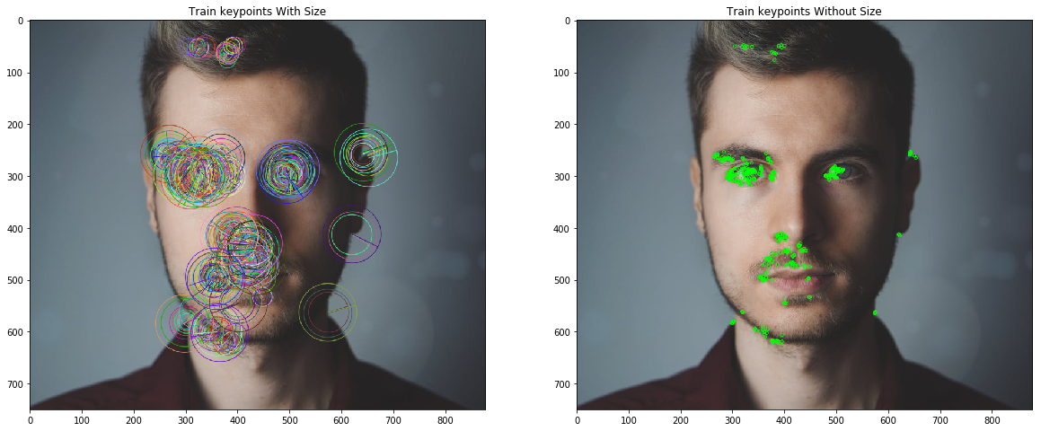
Oriented fast and rotated brief (ORB)
Notes:
Oriented fast and rotated brief este un algoritm dezvoltat de cei de la OpenCV avand sarcina de detectare a caracteristicilor. Acesta se bazeasca pe algoritmul FAST dar si pe algoritmul BRIEF.

Slide 18
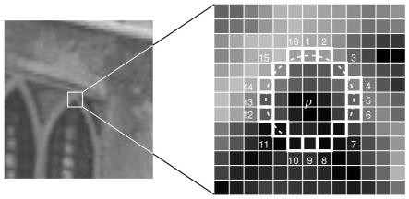
Features from accelerated and segments test
Notes:
Algoritmul FAST sau Features from accelerated and segments test este un algoritm ce compara rapid luminozitatea pixelului p cu alti 16 pixeli, afalndu-se intr-un cerc mic in jurul lui p.
Pixelii din cerc sunt apoi sortați în trei clase (mai deschise decât p, mai închise decât p sau similare cu p). Dacă mai mult de 8 pixeli sunt mai întunecați sau mai luminați decât p, este selectat ca punct cheie. Astfel, punctele cheie găsite de algoritmul FAST ne oferă informații despre locația respectiva.

Slide 19
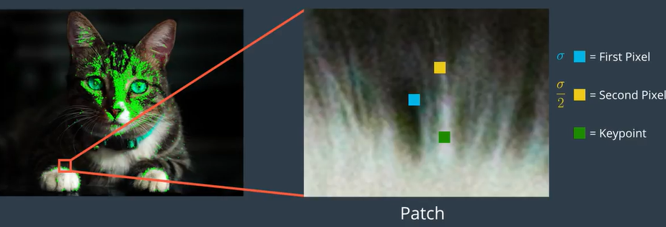
Binary robust independent elementary (brief)
Notes:
Algoritmul BRIEF preia toate punctele cheie gasite de algoritmul FAST si le converteste intr-un vector de caracteristici binare, astfel incat impreuna sa poata reprezenta un obiect. Vectorul de caracteristici binare contine doar 1 si 0. Algoritmul BRIEF selecteaza o pereche de pixeli aleatorii din jurul unui punct cheie si extrage unul dintre ei. Pixelul selectat, este ales printr-o distributie gaussiana in jurul punctului cheie. Cel de-al doile pixel selectat din perechea aleatorie este extras dintr-o distributie gaussiana din jurul primului pixel. Acum daca primul pixel este mai luminat decat al doilea i se va atribui valoarea 1, iar in caz contrar valoarea 0 si astfel se construieste vectorul de caracteristici binare.
Distributia gaussiana se mai numeste si distributia normala si este o distributie de probabilitate continua ce descrie probabilitatea valorilor uneia sau mai multor variabile aleatoare.

Slide 20
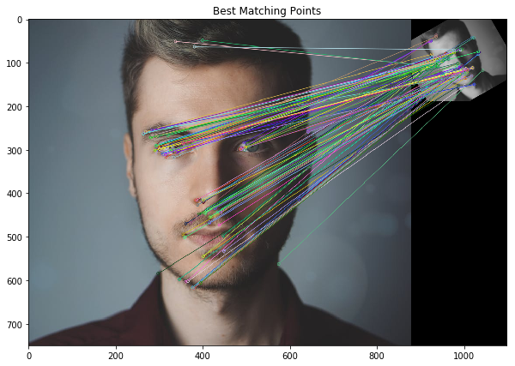
Brute force matcher (BFMatcher)
Notes:
Iar nu in ultimul rand, algoritmul Brute Force Matcher, compara si potriveste caracteristiciile fiecarei imagini, astfel incat returneaza cea mai buna potrivire.

Slide 21
demo

Slide 22
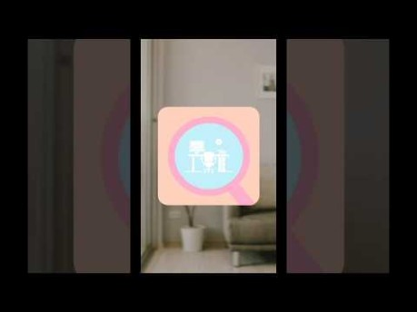
Demo modul „Upload images”
Notes:
In primul ecran o sa vedem cele 2 butoane, Upload Images si Detects space, practic sunt cele 2 module pe care le-am discutat mai sus in diagrama. O sa apas pe butonul Upload images si voi fi redirectionat catre ecranul de configurare a camerelor.
In momentul acesta nu avem nici o camera in lista si o sa adaugam una. Imediat dupa ce am adaugam aceasta camera putem sa apasam pe ea si sa apasam pe butonul camera in dreapta sus. In acest moment se va porni camera dispozitivului si vom avea pe ecran un buton Send image. Putem allege cadrul dorit si sa apasam pe buton pentru a trimite imaginile ca sa fie stocate. Vom realiza acest proces pentru toate camerele pe care dorim sa le configuram.

Slide 23
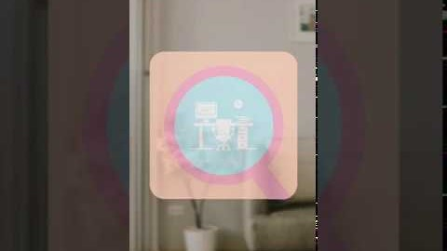
Demo modul „Detects space”
Notes:
Iar pentru partea de Detects space, avem acelasi ecran principal dar de data asta vom apasa pe butonul detects space. Imediat cum am apasat se va deschide camera dispozitivului si vom putea sa scana spatiul. In partea de jos se poate vedea textul actualizat cu numele spatiului gasit.

Slide 24
Concluzii
Notes:
In concluzie aplicatia Room detector este o aplicatie de baza ce poate scana si detecta spatii intr-un timp foarte scurt si cu un minim de efort. Aplicatia este capabila sa se adapteze oricand la noi module cat si la alte tipuri de detectari, astfel incat in urma cerceratilor si implementarii actuale, aplicatia se poate adapta si poate fi folosita pentru rezolvarea mai multor probleme. Un exemplu pe care as putea sa il dau este in sistemul medical ajutand persoanele cu dezabilitati de vedere, inlocuid in aplicatie afisarea textului cu un mesaj auditiv, dar aducand si alte beneficia tehnologiilor precum AR Cloud. AR Cloud este o colectie de puncte reprezintand o harta a lumii 3D, suprapusa peste lumea reala, permitand augmentarea, partajarea si legarea informatiilor si experientelor la anumite locatii fizice. Misiunea AR Cloud-ului este de a conduce dezvoltarea tehnologiei de calcul spatial, a datelor si a standardizarii pentru conectarea lumilor fizice si digitale in beneficiul tuturor.

Slide 25
Va multumesc!
Notes:
Va multumesc foarte mult pentru timpul acordat

